Slide 1

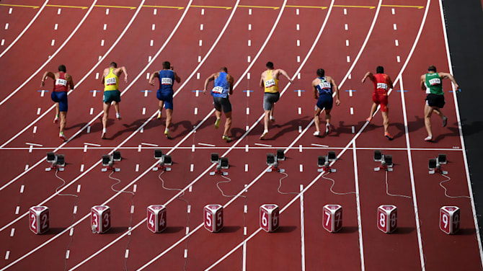
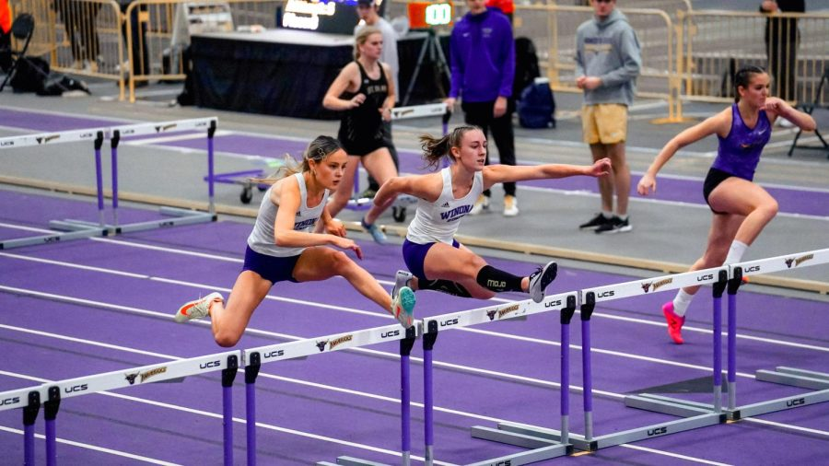



Reto Libertad Financiera
Presenta
por
Alex Barrón

Slide 2
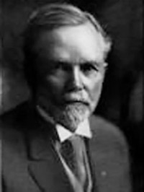

El Hombre Mas Rico de Babilonia
(Capítulo 8 – El Tratante de Camellos)
Por George S Clason

Slide 3
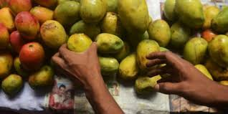
El Tratante de Camellos de Babilonia
Cuanto más nos amenaza el hambre, más activo se vuelve nuestro cerebro y más sensibles nos volvemos al olor de los alimentos.
Tarkad ciertamente pensaba así. Tan sólo había comido dos pequeños higos de una rama que salía más allá del muro de un jardín, y no había podido coger más antes de que una
enfadada mujer apareciera y lo echara. Sus gritos agudos aún resonaban en sus oídos cuando atravesaba la plaza del mercado. Esos ruidos horribles le ayudaron a tener quietos los dedos,
tentados siempre de coger alguna fruta de las cestas de las mujeres del mercado.

Slide 4
El Tratante de Camellos de Babilonia
Nunca hasta entonces se había dado cuenta de la gran cantidad de comida que llegaba al mercado de Babilonia y qué bien olía. Tras dejar el mercado, atravesó la plaza en dirección a la posada, ante la que se paseó arriba y abajo. Tal vez encontrara a alguien que le pudiera dejar una moneda de cobre con la que podría pedir una copiosa comida y arrancar así un sonrisa al austero dueño de la posada. Si no tenía esa moneda, sabía muy bien que no sería bienvenido.
Distraído como estaba, se encontró sin esperarlo, cara a cara con el hombre al que más deseaba evitar, Dabasir, el tratante de camellos. De todos los amigos a los que había pedido pequeñas sumas de dinero, Dabasir era el que lo hacía sentirse más molesto pues no había cumplido la promesa de reembolsarle rápidamente lo debido.

Slide 5
El Tratante de Camellos de Babilonia
El rostro de Dabasir se iluminó al ver a Tarkad
-Ajá, Tarkad, justo a quien buscaba, tal vez pueda devolverme las dos monedas de cobre que le dejé hace una luna, y también la de plata que le había dejado anteriormente. ¡Qué suerte! Hoy mismo
podré usar esas monedas. ¿Qué me dices eso, muchacho?
Tarkad empezó a balbucear y enrojeció. Su estómago vacío no le ayudaba a tener la cara dura de discutir con Dabasir.

Slide 6
El Tratante de Camellos de Babilonia
-Lo siento, lo siento mucho murmuró débilmente-, pero hoy no tengo las dos monedas de cobre ni la de plata que te debo.
-Pues encuéntralas -insistió Dabasir-. Seguro que puedes encontrar un par de monedas de cobre y una de plata para pagar la generosidad de un viejo amigo de tu padre que te ha ayudado cuando te hacía falta.
No te puedo pagar por culpa de la mala suerte.
-¿La mala suerte? ¿Culparás a los dioses de tu propia debilidad? La mala suerte persigue a los hombres que piensan más en pedir que en dejar. Muchacho, ven conmigo mientras como, tengo
hambre y te quiero contar una historia.

Slide 7
El Tratante de Camellos de Babilonia
Tarkad retrocedió ante la brutal franqueza de Dabasir, pero al menos era una invitación para entrar en un sitio donde se comía.
Dabasir lo empujó hasta un rincón de la sala donde se sentaron sobre unas pequeñas alfombras.
Cuando Kauskor el propietario apareció sonriente, Dabasir se dirigió a él con su habitual gran familiaridad:
-Lagarto del desierto, tráeme una pierna de cabra con mucha salsa, pan y muchas verduras, que tengo mucha hambre y necesito mucha comida. No olvides a mi amigo, tráele una jarra de agua, y que sea fresca, pues el día es caluroso.

Slide 8
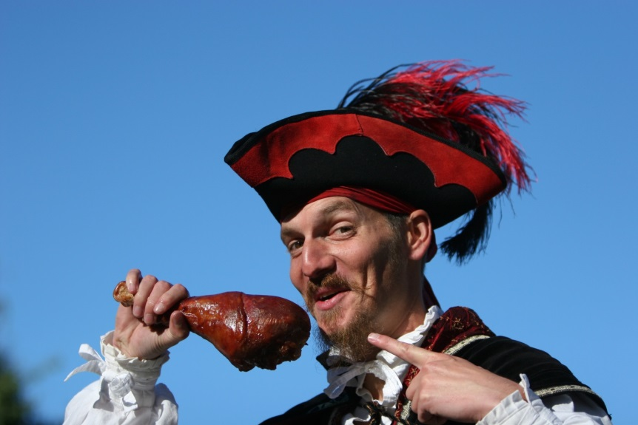
El Tratante de Camellos de Babilonia
El corazón de Tarkad parecía desfallecer. Se tenía que sentar allí a beber agua y ver cómo aquel hombre devoraba una pierna entera de cabra. No decía nada. No se le ocurría nada que decir.
En cambio Dabasir no sabía lo que era el silencio. Sonriendo y saludando con la mano a todos los demás clientes, a los cuales conocía, continuó. “Te contaré una historia.”
Los demás comensales cogieron su comida y se agruparon en un semicírculo. Comían ruidosamente al oído de Tarkad. Él era el único que no tenía comida. Dabasir no le propuso que compartiera con él la pierna de cabra ni le ofreció el trozo de pan duro que se había caído al suelo.

Slide 9
El Tratante de Camellos de Babilonia
-La historia que te voy a contar -empezó Dabasir, relata mi juventud y cómo llegué a ser tratante de camellos. ¿Alguno de vosotros sabe que yo fui en un tiempo esclavo en Asiría?
Un murmullo de sorpresa recorrió el auditorio y Dabasir lo escuchó con satisfacción.
-Cuando era joven continuó Dabasir después de otro goloso ataque a la pierna de cabra, aprendí el oficio de mi padre, la fabricación de sillas de montar. Trabajé con él en la tienda hasta que me casé. Como era joven e inexperto, ganaba poco, justo lo necesario para cubrir modestamente las necesidades de mi esposa. Estaba ansioso de obtener buenas cosas que no me podía permitir. Rápidamente me di cuenta de que los propietarios de las tiendas me daban crédito aunque no pudiera pagarles a tiempo.

Slide 10
El Tratante de Camellos de Babilonia
Joven e inexperto, yo no sabía que el que gasta más de lo que gana siembra los vientos de la inútil indulgencia y cosecha tempestades de problemas y humillaciones. De este modo sucumbí a los caprichos y, sin tener el dinero necesario, me compré bellas ropas y objetos de lujo para mi esposa y
para nuestra casa.
Fui pagando como pude, y durante un cierto tiempo todo fue bien. Pero un día descubrí que con lo que ganaba no tenía suficiente para pagar mis deudas y vivir. Mis acreedores me empezaron a perseguir para que pagara mis extravagantes compras y mi vida se volvió miserable. Pedía prestado a mis amigos, pero tampoco se lo podía devolver; las cosas iban de mal en peor.

Slide 11
El Tratante de Camellos de Babilonia
Mi mujer volvió con su padre y yo decidí irme de Babilonia a otra ciudad donde un joven pudiera tener más oportunidades.
Durante dos años conocí una vida agitada y sin éxitos, siempre viajando con las caravanas de los mercaderes. Después pasé a un grupo de simpáticos ladrones que recorrían el desierto en busca de caravanas no armadas. Tales acciones no eran dignas del hijo de mi padre pero no me daba cuenta de hasta qué punto me había degradado.
Tuvimos éxito en nuestro primer viaje al capturar un rico cargamento de oro, seda y mercancías de gran valor. Llevamos este botín a Ginir y allí lo derrochamos.

Slide 12
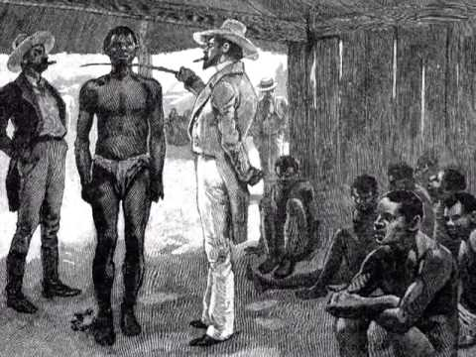
El Tratante de Camellos de Babilonia
La segunda vez no tuvimos tanta suerte, después de haber efectuado el robo, fuimos atacados por lo guerreros de un jefe indígena al que pagaban las caravanas para que las protegiera. Mataron a nuestros dos jefes y los que quedamos fuimos llevados a Damasco, despojados de nuestras ropas y vendidos como esclavos.
Yo fui comprado por dos monedas de plata por un jefe del desierto sirio. Con los cabellos rapados y vestido solamente con algunos trozos de tela, no era diferente de los otros esclavos. Como yo era un joven despreocupado, pensaba que aquello no era más que una aventura hasta que mi amo me llevó ante sus cuatro mujeres y me dijo que me tendrían como eunuco.

Slide 13
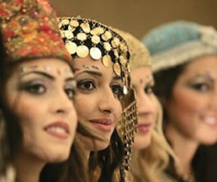
El Tratante de Camellos de Babilonia
Entonces entendí de verdad mi situación. Esos hombres del desierto eran salvajes y guerreros, yo estaba sujeto a su voluntad, desprovisto de armas y sin esperanza de escapar.
Estaba de pie, espantado por las cuatro mujeres que me examinaban. Me preguntaba si podría esperar alguna compasión de su parte. Sira, la primera mujer, era más vieja que las otras y me miraba impasible. Me aparté de ella sin esperar nada de su parte; la siguiente, de una belleza despreciativa, me miraba con tanta indiferencia como si fuera un gusano en la tierra. Las dos más jóvenes reían como si aquello fuese una broma divertida.

Slide 14
El Tratante de Camellos de Babilonia
El tiempo que esperé su veredicto me pareció un siglo, cada una parecía dejar la decisión final a las demás. Finalmente, Sira habló con una voz gélida.
Tenemos muchos eunucos, pero sólo unos pocos guardianes de camellos, y además no sirven para nada, hoy mismo he de ir a ver a mi madre enferma y no tengo ningún esclavo en el que pueda
confiar para que se ocupe de mi camello. Pregunta a este esclavo si sabe conducir uno.
Entonces mi amo me preguntó: “¿Qué sabes de camellos?” “Luchando por esconder mi entusiasmo, respondí: “Sé hacer que se arrodillen, los sé cargar, y los sé conducir durante largos viajes sin cansarme. Y si es necesario, puedo reparar sus arneses.”

Slide 15
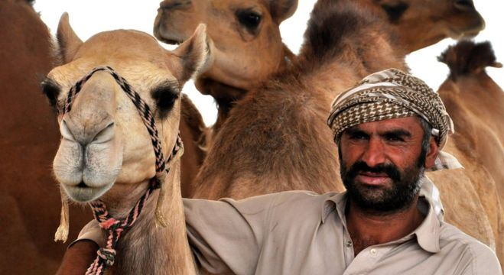
El Tratante de Camellos de Babilonia
“El esclavo sabe bastante, observó mi amo. Si ese es tu deseo, Sira, haz de este hombre tu camellero.”
Así fui dado a Sira y ese mismo día la conduje tras un largo viaje en camello al lado de su madre enferma.
Aproveché la ocasión para agradecerle su intervención y para decirle que no era esclavo de nacimiento sino hijo de un hombre libre, un honorable fabricante de sillas de Babilonia. También le conté mi historia. Sus comentarios me desconcertaron, y más tarde reflexioné largamente sobre lo que me había dicho.

Slide 16
El Tratante de Camellos de Babilonia
“¿Como puedes llamarte a ti mismo hombre libre, me dijo, cuando tu debilidad te ha llevado a esta situación? Si un hombre tiene alma de esclavo, ¿no se convertirá en uno, sin importar su cuna, del mismo modo que el agua busca su nivel? Y si alguien tiene alma de hombre libre, ¿no se hará respetar y honrar en su ciudad aunque no lo haya acompañado la suerte?”
Durante un año fui esclavo y viví con esclavos, pero no podía convertirme en uno de ellos. Un día Sira me preguntó: ¿Por qué te quedas solo en tu tienda por la noche, cuando los otros esclavos se juntan en agradable compañía?
A ello respondí: “Pensé en lo que me dijisteis. Me pregunté si tenía alma de esclavo. No puedo unirme a ellos, por eso me mantengo al margen.”

Slide 17
El Tratante de Camellos de Babilonia
“Yo también me mantengo al margen, me confió. Yo tenía una gran dote, por eso mi señor se casó conmigo. Pero no me desea y lo que toda mujer desea más ardientemente es ser deseada. Por eso, y como soy estéril y no tengo hijos, me he de mantener al margen. Si yo fuera un hombre preferiría la muerte antes de ser esclavo, pero las leyes de nuestra tribu hacen de las mujeres esclavas.”
“¿Qué pensáis de mí ahora, que tengo alma de hombre libre o de esclavo?”, le pregunté repentinamente.
“¿Quieres devolver las deudas que contrajiste en Babilonia?, me preguntó ella.

Slide 18
El Tratante de Camellos de Babilonia
“Sí que lo quiero, pero no veo cómo podría hacerlo.”
“Si dejas que los años pasen sin preocuparte y sin hacer esfuerzo alguno para devolver ese dinero, entonces tienes alma de esclavo. No puede ser de otro modo si un hombre no se respeta a sí mismo; nadie se puede respetar si no paga las deudas que ha contraído.”
“¿Pero qué puedo hacer si soy esclavo en Siria?”
“Sé esclavo en Siria ya que eres un ser débil.”
“No soy un ser débil”, repliqué.
“Entonces, pruébalo”
“¿Cómo?”

Slide 19
El Tratante de Camellos de Babilonia
“¿Acaso tu rey no combate a sus enemigos con todas las fuerzas que tiene y de todas las maneras que puede? Tus deudas son tus enemigos, te hicieron huir de Babilonia. Dejaste que se acumularan y se hicieron demasiado grandes para ti. Si las hubieras combatido como un hombre, las habrías vencido y hubieras sido una persona honrada por las gentes de tu ciudad. Pero no tuviste valor para hacerlo y mírate: tu orgullo te ha abandonado y has ido de desgracia en desgracia hasta que has llegado a ser esclavo en Siria.”
Pensé mucho en estas desagradables acusaciones y concebí diversas teorías exculpatorias para probarme que en mi fuero interno no era un esclavo, pero no tuve oportunidad de utilizarlas. Tres días más tarde, las sirvienta de Sira me vino a buscar para conducirme ante mi ama.

Slide 20
El Tratante de Camellos de Babilonia
“Mi madre vuelve a estar muy enferma, dijo. Unce los dos mejores camellos de mi marido, átales odres llenas de agua y carga las alforjas para un largo viaje. La criada te dará la comida en la tienda de cocina.” Cargué los camellos preguntándome la razón de tanta comida que me daba la criada, pues la casa de la madre de mi ama estaba a menos de una jornada de viaje. La sirvienta montó en el segundo camello y yo conduje el de Sira. Cuando llegamos a la casa de su madre, empezaba a hacerse
de noche. Sira despidió a la criada y me dijo: “Dabasir, ¿tienes alma de hombre libre o de esclavo?”

Slide 21
El Tratante de Camellos de Babilonia
“Alma de hombre libre”, respondí.
“Ahora tienes la oportunidad de probarlo. Tu amo ha bebido mucho y sus hombres están embotados. Coge los camellos y huye. En ese saco tienes vestidos de tu amo para disfrazarte. Yo diré que has robado los camellos y que has huido mientras visitaba a mi madre enferma.”
“Tenéis alma de reina, le dije, me gustaría poder haceros feliz.”
“No espera la felicidad a la mujer que huye de su marido para buscarla en tierras lejanas entre extranjeros. Toma tu propio camino y que te protejan los dioses del desierto, pues la ruta es larga, sin comida ni agua!

Slide 22
El Tratante de Camellos de Babilonia
No tuve necesidad de que me lo dijeran dos veces; se lo agradecí calurosamente y me fui en medio de la noche. No conocía aquel extraño país y sólo tenía una pequeña idea de la dirección que había de seguir para llegar a Babilonia, pero me adentré valientemente en el desierto hacia las colinas. Iba montado en un camello y aviaba al otro. Viajé durante toda la noche y el día siguiente lleno de ansiedad, conocedor de la suerte reservada a los esclavos que roban la propiedad de sus amos e intentan escapar.

Slide 23

El Tratante de Camellos de Babilonia
Hacia el final de la tarde llegué a un país árido, tan inhabitable como el desierto. Las agudas piedras herían las patas de mis fieles camellos que lentamente y con gran esfuerzo elegían la ruta. No
encontré hombre ni bestia y pude comprender con facilidad por qué evitaban aquella tierra inhóspita.
A partir de entonces, el viaje fue como pocos hombres pueden contar haber tenido. Día tras día, avanzamos lentamente.
Ya no teníamos agua ni comida. El calor del sol era despiadado. Al final del noveno día, resbalé de mi montura con el sentimiento de que era demasiado débil para volver a montar y que con toda
seguridad moriría en aquel país deshabitado.

Slide 24
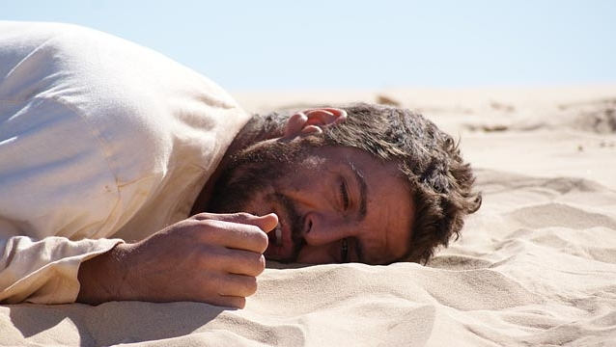
El Tratante de Camellos de Babilonia
Me tendí en el suelo y dormí. Sólo me desperté con las primeras luces del alba.
¿Debería enfrentarme con mi fin en aquella tranquila paz? Mi mente estaba más clara de lo que lo había estado nunca. Mi cuerpo parecía no tener ya importancia. Con los labios resecos y sangrantes, la lengua áspera e inflada, el estómago vacío, ya no sentía el molesto dolor del día antes.
Me senté y miré a mi alrededor, había un nuevo frescor en el aire de la mañana, mis camellos estaban tumbados cerca de allí, ante mí se extendía un vasto país cubierto de rocas y arena. Nada indicaba que hubiera algo que pudieran beber o comer un hombre o un camello.

Slide 25
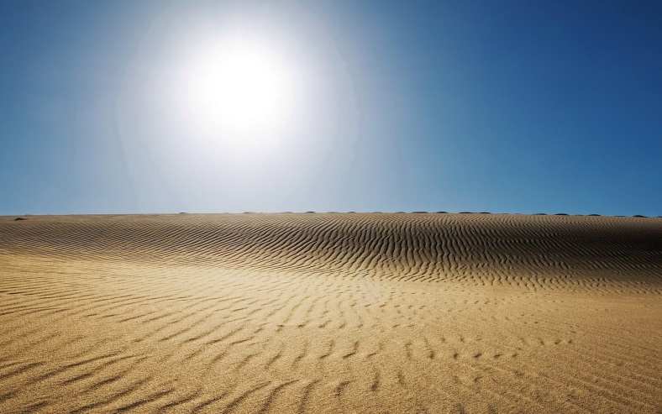
El Tratante de Camellos de Babilonia
Medía la inmensidad descorazonadora del desierto y una vez más me pregunté: ¿tengo alma de hombre libre o de esclavo? Y entonces, con la rapidez del rayo comprendí que si tenía alma de
esclavo me tumbaría en la arena y moriría, un final digno de un esclavo fugitivo.
Pero que si tenía alma de hombre libre, ¿qué sucedería? Debería encontrar el camino hacia Babilonia, devolver el dinero a los que habían confiado en mí, hacer feliz a mi mujer, que me amaba
de verdad y llevar la paz y la satisfacción a mis padres.

Slide 26
El Tratante de Camellos de Babilonia
Tus deudas son tus enemigos y te han hecho huir de Babilonia, había dicho Sira. Sí, era cierto, ¿por qué no me había mantenido firme como un hombre? ¿Por qué había permitido que mi mujer
volviera con su padre?
Entonces algo extraño ocurrió. El mundo entero me pareció ser de un color diferente, como si hasta ese momento lo hubiera visto a través de una piedra coloreada que de repente hubiera desparecido.

Slide 27
El Tratante de Camellos de Babilonia
¡Morir en el desierto! ¡Jamás! Gracias a una nueva visión se me aparecieron todas las cosas que tenía que hacer. Primero, volvería a Babilonia y daría la cara ante todos con los que había contraído
deudas. Les diría que tras años de errar y de desgracias, había vuelto para pagar mis deudas tan rápido como me lo permitieran los dioses. Después construiría un hogar para mi mujer y me
convertiría en un ciudadano del que mis padres estarían orgullosos.
Mis deudas son mis enemigos, pero los hombres que me han prestado dinero son mis amigos, pues han tenido confianza y han creído en mí.

Slide 28
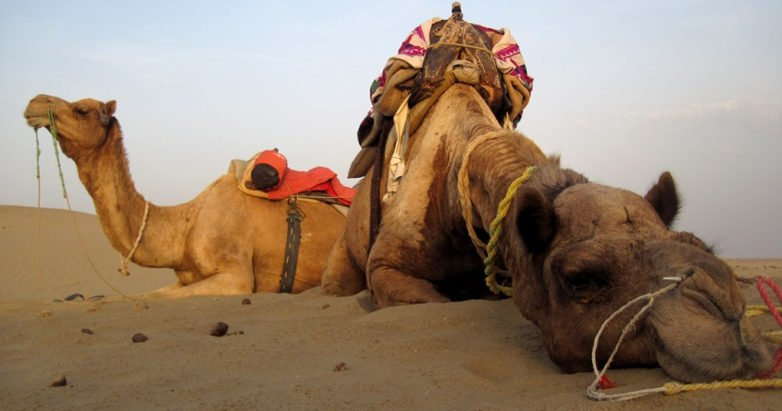
El Tratante de Camellos de Babilonia
Me tambaleaba sobre mis piernas debilitadas. ¿Qué significaba el hambre? ¿Qué significaba la sed? Sólo eran obstáculos en el camino de Babilonia. Surgía en mí el alma de un hombre nuevo que iba a conquistar a sus enemigos y a recompensar a sus amigos. Me estremecí ante la idea del gran proyecto.
Los vidriosos ojos de los camellos se iluminaron de nuevo al oír mi voz ronca. Se levantaron con gran esfuerzo, después de varios intentos. Con una conmovedora perseverancia se dirigieron hacia el Norte, donde algo me decía que encontraríamos Babilonia.

Slide 29
El Tratante de Camellos de Babilonia
Encontramos agua, atravesamos un país fértil donde crecían la hierba y los frutales. Encontramos el camino de Babilonia porque el alma de un hombre libre mira la vida como una serie de problemas que resolver, y los resuelve, mientras que el alma de un esclavo gimotea: ¿Qué puedo hacer yo, que sólo soy un esclavo?
¿Y a ti, Tarkad? ¿El estómago vacío hace que tu mente sea más clara? ¿Ya has tomado el camino que lleva hacia el respeto a ti mismo? ¿Ves el mundo de su verdadero color? ¿Deseas pagar tus deudas justas, sean las que sean, y convertirte en un hombre respetado en Babilonia?

Slide 30
El Tratante de Camellos de Babilonia
Las lágrimas acudieron a los ojos del joven, que se arrodilló rápidamente.
-Me has mostrado el camino -dijo-; ahora sé cómo encontrar en mi interior el alma del hombre libre.
-¿Pero qué pasó cuando regresaste? preguntó un oyente interesado.
-Cuando se está determinado, se encuentran los medios -respondió Dabasir-. Yo estaba determinado, por eso me puse en camino para encontrar los medios. Primero visité a todos los hombres con los que tenía una deuda y les supliqué que fueran indulgentes hasta que pudiera ganar el dinero con el que les pagaría. La mayoría me acogieron con alegría, algunos me insultaron, pero otros me ofrecieron su ayuda.

Slide 31
El Tratante de Camellos de Babilonia
Uno de ellos me dio justamente la ayuda que necesitaba, era Maton, el prestamista de oro. Al saber que había sido camellero en Siria, me envió a ver al viejo Nebatur, el tratante de camellos al que nuestro buen rey había encargado que comprara varias manadas de camellos para una gran expedición. Con él puse en práctica mis conocimientos sobre camellos y poco a poco pude ir devolviendo cada moneda de cobre o plata. De manera que al final pude caminar con la cabeza bien alta y sentir que era un hombre honorable entre los hombres.

Slide 32
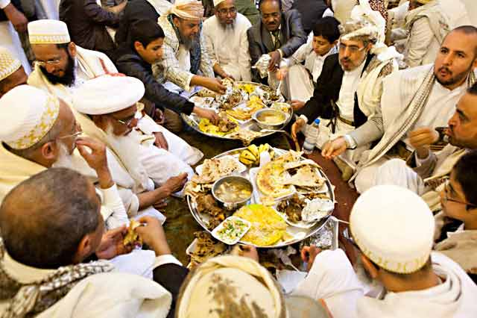
El Tratante de Camellos de Babilonia
-Dabasir se inclinó de nuevo sobre su comida. - ¡Eh, Kauskor, caracol! -gritó lo bastante fuerte para que le oyeran en la cocina-, la comida está fría. Tráeme más carne recién asada. Dale también un buen trozo a Tarkad, el hijo de mi viejo amigo, que tiene hambre y que comerá conmigo.
Así se acabó la historia de Dabasir, el tratante de camellos de la antigua Babilonia. Encontró su camino cuando entendió una gran verdad que ya habían descubierto y aplicado hombres sabios
desde mucho antes de esa época.

Slide 33
El Tratante de Camellos de Babilonia
Esta verdad había ayudado a muchos hombres a superar las dificultades y a llegar al éxito, y seguiría haciéndolo a todos los que comprendieran su fuerza mágica. Cualquiera que lea estas líneas la poseerá.
“Cuando se está determinado, se encuentran los medios.”

